Slide 1
SCOPRIAMO il grest
MEGAPLAY – UNA VITA IN GIOCO
Venerdì 9 aprile

Slide 2
Dal Vangelo secondo matteo
In verità vi dico: tutto quello che legherete sopra la terra sarà legato anche in cielo e tutto quello che scioglierete sopra la terra sarà sciolto anche in cielo.
In verità vi dico ancora: se due di voi sopra la terra si accorderanno per domandare qualunque cosa, il Padre mio che è nei cieli ve la concederà. Perché dove sono due o tre riuniti nel mio nome, io sono in mezzo a loro.

Slide 3
Preghiamo insieme…
Gesù, con gioia ci uniamo alla tua preghiera che hai rivolto al Padre per noi sapendo che essa diviene realtà: “Padre, io prego per loro;
per coloro che mi hai dato, perché sono tuoi. Essi invece sono nel mondo, Padre santo, custodisci nel tuo nome coloro che mi hai dato,

Slide 4
perché siano una cosa sola, come noi, perché abbiano in se stessi la pienezza della mia gioia. Io ho dato a loro la tua parola.
Non chiedo che tu li tolga dal mondo, ma che li custodisca dal maligno. Come tu mi hai mandato nel mondo, anch'io li ho mandati nel mondo. Come tu, Padre, sei in me e io in te, siano anch'essi in noi una cosa sola”.

Slide 5
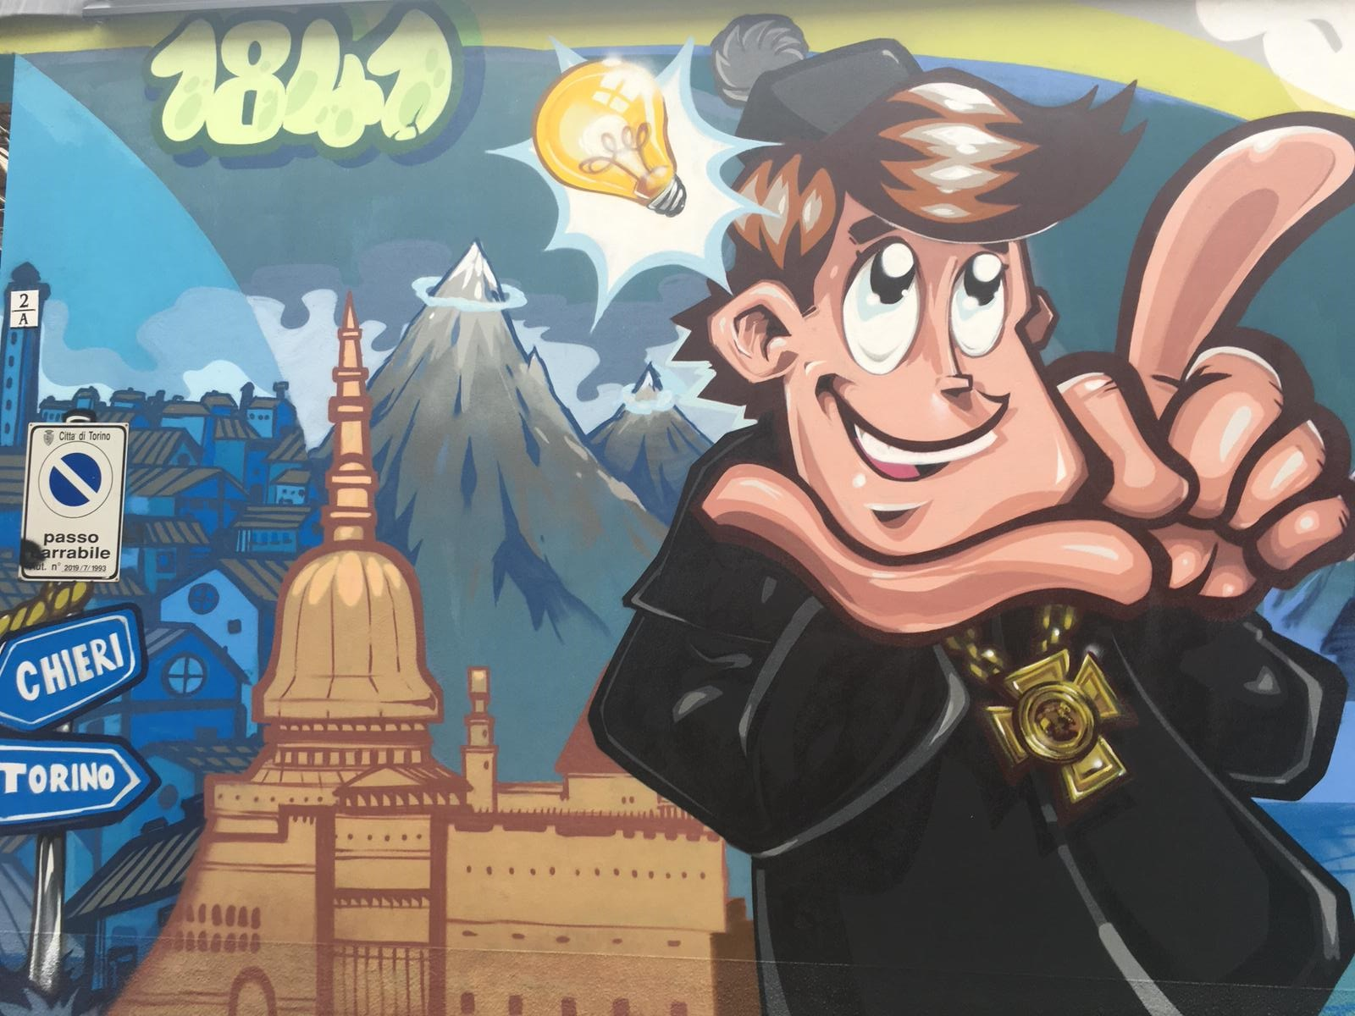
3 AVE MARIA

